Slide 1
Remainder : Proses Data Mining
1. Himpunan Data
(Pemahaman dan Pengolahan Data)
2. Metode Data Mining (Pilih Metode Sesuai Karakter Data)
3. Pengetahuan
(Pola/Model/Rumus/ Tree/Rule/Cluster)
4. Evaluation
(Akurasi, AUC, RMSE, Lift Ratio,…)
DATA PRE-PROCESSING
Data Cleaning
Data Integration
Data Reduction
Data Transformation
Estimation
Prediction
Classification
Clustering
Association

Slide 2
Persiapan Data
3.1 Data Cleaning (Pembersihan Data)
3.2 Data Normalizing (Normalisasi Data)
3.3 Data Reduction (Reduksi Data)
3.4 Data Discretization (Diskritisasi Data)

Slide 3
Data Cleaning
Data in the Real World Is Dirty: Banyak potensi munculnya data yang salah, kesalahan instrumen, kesalahan manusia atau computer, dan kesalahan pada saat transmisi data.
Incomplete: data atribut kurang, hilangnya data yang penting
e.g., Occupation=“ ” (missing data)
Noisy: mengandung noise, error, atau outlier
e.g., Salary=“−10” (an error)
Inconsistent: mengandung perbedaan dalam kode atau nama
e.g., Age=“42”, Birthday=“03/07/2010”
Was rating “1, 2, 3”, now rating “A, B, C”
Perbedaan antara duplicate records
Intentional (e.g., disguised missing data)
Jan. 1 as everyone’s birthday?

Slide 4
Incomplete (Missing) Data
Data is tidak selamanya tersedia
E.g., banyak tupel tidak memiliki nilai tercatat untuk beberapa atribut, seperti pendapatan pelanggan dalam data penjualan
Missing data mungkin terjadi oleh karena:
kerusakan peralatan
tidak konsisten dengan data lainnya yang direkam, oleh karenanya dihapus
data tidak dimasukkan karena kesalahpahaman
data tertentu mungkin tidak dianggap penting pada saat masuk
tidak mendaftarkan riwayat atau perubahan data

Slide 5
Contoh Missing Data

Slide 6
How to Handle Missing Data?
Ignore the tuple:
Usually done when class label is missing (when doing classification)—not effective when the % of missing values per attribute varies considerably
Fill in the missing value manually:
Tedious + infeasible?
Fill in it automatically with
A global constant: e.g., “unknown”, a new class?!
The attribute mean
The attribute mean for all samples belonging to the same class: smarter
The most probable value: inference-based such as Bayesian formula or decision tree

Slide 7
Data Normalizing
Normalisasi disini bukan normalisasi yang dilakukan pada database. Normalisasi disini merupakan normalisasi pada Data Mining yaitu proses penskalaan nilai atribut dari data sehingga bisa jatuh pada range tertentu.
Contoh Metode Normalisasi:
min-max normalization
z-score normalization
normalization by decimal scaling

Slide 8
Rumus Normalisasi
Min-max normalization: to [new_min_{A}, new_max_{A}]
Ex. Let income range $12,000 to $98,000 normalized to [0.0, 1.0]. Then $73,000 is mapped to
Z-score normalization (μ: mean, σ: standard deviation):
Ex. Let μ = 54,000, σ = 16,000. Then
Normalization by decimal scaling
Where j is the smallest integer such that Max(|ν’|) < 1

Slide 9
Data Outlier
Data Outlier disebut juga dengan data pencilan.
Pengertian dari Outlier adalah data observasi yang muncul dengan nilai-nilai ekstrim, baik secara univariat ataupun multivariat.
Yang dimaksud dengan nilai-nilai ekstrim dalam observasi adalah nilai yang jauh atau beda sama sekali dengan sebagian besar nilai lain dalam kelompoknya.

Slide 10
Contoh Data Outlier
Misalkan nilai ujian siswa dalam satu kelas yang berjumlah 40 siswa, sebanyak 39 siswa mendapatkan nilai ujian dalam kisaran 70 sampai 80. Kemudian ada 1 siswa yang nilainya sangat melenceng dari lainnya, yaitu mendapatkan nilai 30. Nah, tentunya 1 siswa tersebut memiliki nilai ekstrem sehingga disebut sebagai pencilan.

Slide 11
Pre Processing Part 2

Slide 12
Dimensionality Reduction
Curse of dimensionality
Ketika dimensi meningkat, data menjadi semakin jarang
Kepadatan dan jarak antar titik, yang penting untuk pengelompokan, analisis outlier, menjadi kurang berarti.
Kombinasi yang mungkin dari subset akan tumbuh secara eksponensial.
Dimensionality reduction
Menghindari Curse of Dimensionality.
Membantu menghilangkan fitur yang tidak relevan dan mengurangi kebisingan.
Mengurangi waktu dan ruang yang dibutuhkan dalam proses penambangan data.
Memungkinkan visualisasi data yang lebih mudah.
Dimensionality reduction techniques
PCA
SVD
Feature Selection Approach

Slide 13
Principal Component Analysis (Steps)
Given N data vectors from n-dimensions, find k ≤ n orthogonal vectors (principal components) that can be best used to represent data
Normalize input data: Each attribute falls within the same range
Compute k orthonormal (unit) vectors, i.e., principal components
Each input data (vector) is a linear combination of the k principal component vectors
The principal components are sorted in order of decreasing “significance” or strength
Since the components are sorted, the size of the data can be reduced by eliminating the weak components, i.e., those with low variance
Works for numeric data only

Slide 14
Coba lakukan pada Rapid Miner dengan menggunakan PCA….

Slide 15
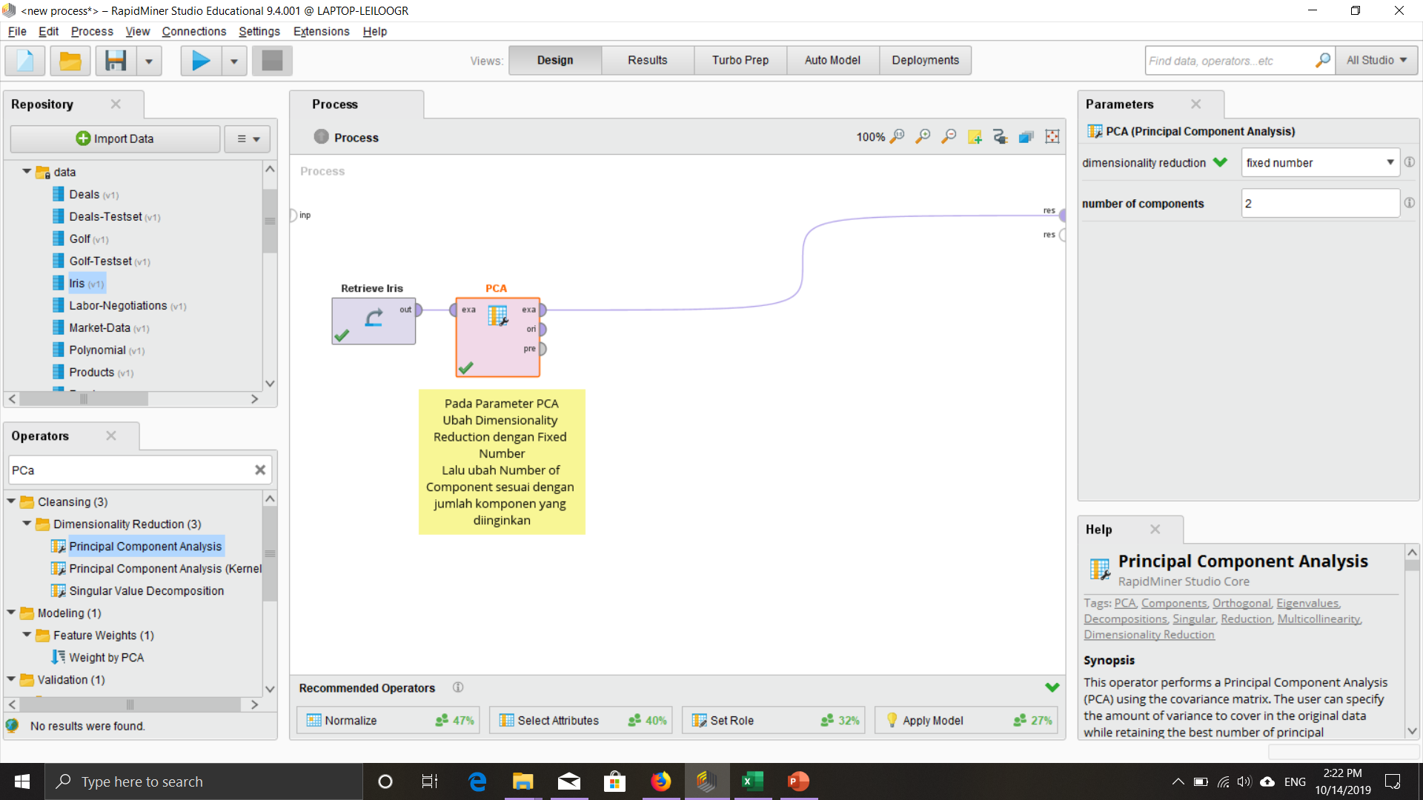

Slide 16
Feature/Attribute Selection
Merupakan cara lain dalam mereduksi dimensi data
Redundant attributes (atribut redundan)
Terlalu banyak informasi yang terduplikat di satu atau lebih atribut.
Contoh: Harga beli dari suatu produk dan jumlah pembayaran pajak pembelian.
Irrelevant attributes (atribut tidak relevan)
Mengandung informasi yang tidak berguna dalam proses data mining.
Contoh: NIM Mahasiswa yang dianggap tidak berguna dalam penentuan IPK.

Slide 17
Feature Selection Approach
Sejumlah pendekatan yang diusulkan untuk pemilihan fitur secara luas dapat dikategorikan ke dalam tiga klasifikasi berikut: wrapper, filter, dan hybrid (Liu & Tu, 2004)
Dalam pendekatan filter, analisis statistik dari set fitur diperlukan, tanpa menggunakan Learning Model (model pembelajaran) apa pun (Dash & Liu, 1997)
Dalam pendekatan wrapper, asumsikan model pembelajaran yang telah ditentukan, di mana fitur dipilih adalah fitur yang membenarkan kinerja pembelajaran model tertentu (Guyon & Elisseeff, 2003)
Pendekatan hybrid berupaya memanfaatkan kekuatan dari pendekatan wrapper dan filter (Huang, Cai, & Xu, 2007)

Slide 18
Feature Selection Approach
Filter Approach:
information gain
chi square
log likehood ratio
Wrapper Approach:
forward selection
backward elimination
randomized hill climbing
Embedded Approach:
decision tree
weighted naïve bayes

Slide 19
Coba lakukan pada Rapid Miner dengan menggunakan Information Gain….

Slide 20
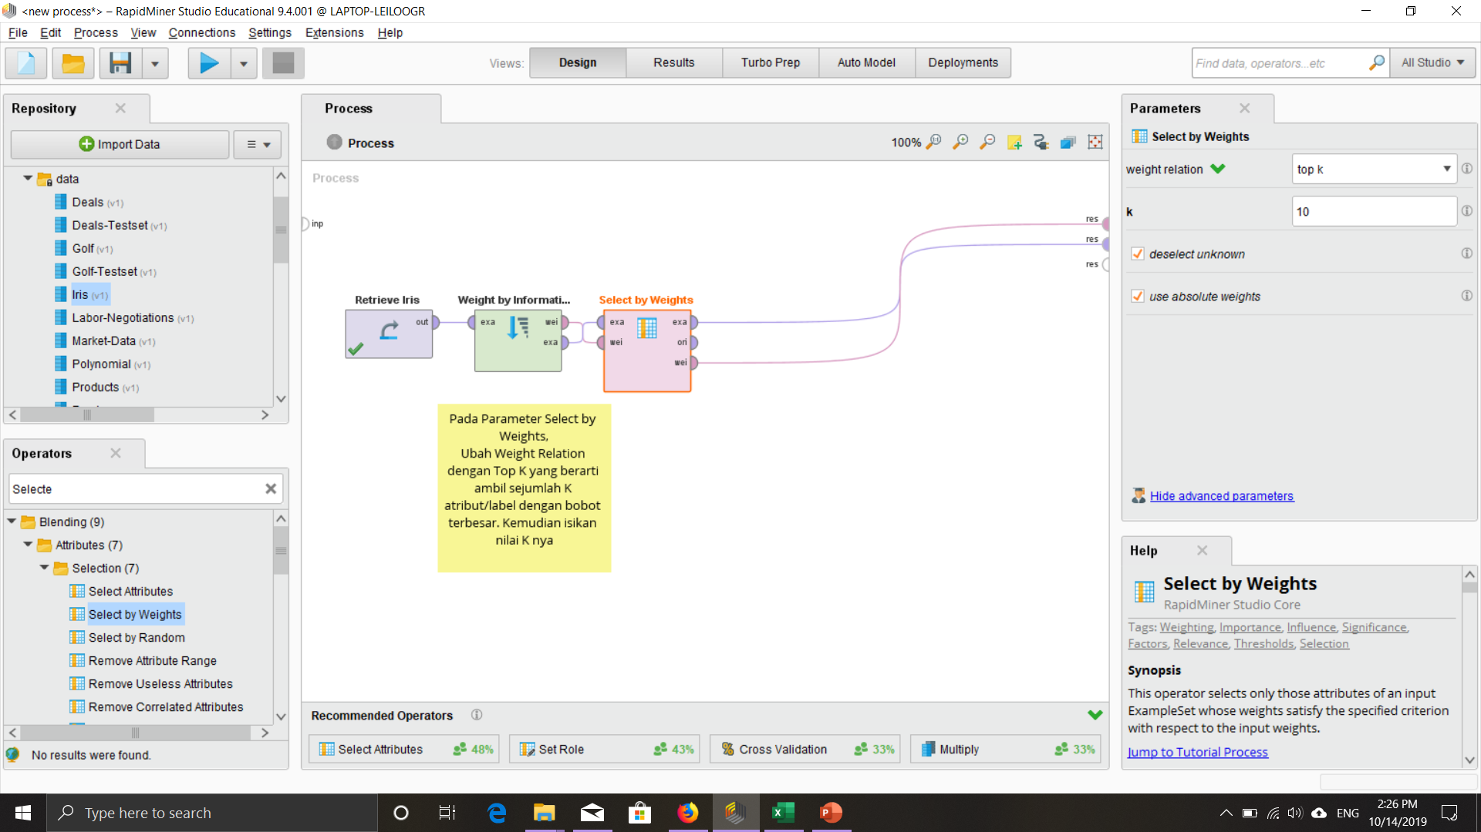

Slide 21
Discretization (Diskritisasi)
Three types of attributes
Nominal —values from an unordered set, e.g., color, profession
Ordinal —values from an ordered set, e.g., military or academic rank
Numeric —real numbers, e.g., integer or real numbers
Discretization: Membagi rentang nilai dari atribut bernilai kontinu menjadi interval (Mengubah nilai kontinu menjadi nominal)
Label interval kemudian dapat digunakan untuk menggantikan nilai data aktual
Mengurangi ukuran data dengan diskritisasi (variasi data)
Diskretisasi dapat dilakukan secara berulang pada suatu atribut

Slide 22
Data Discretization Methods
Metode Diskritisasi yang bisa dipakai adalah:
Discretization by Binning
Discretization by Size
Discretization by Frequency

Slide 23
Coba lakukan pada Rapid Miner dengan menggunakan discretize by binning….

Slide 24
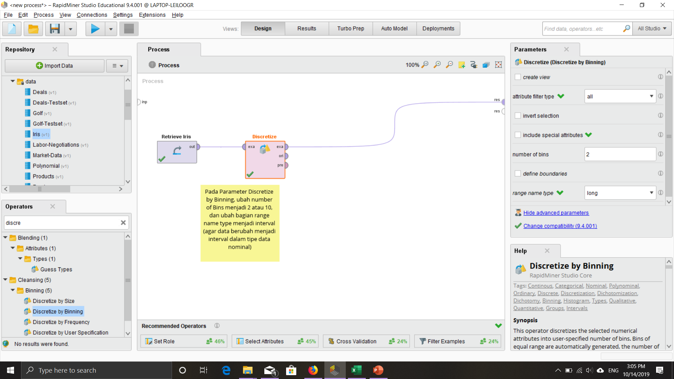

Slide 25
Klasifikasi

Slide 26
Klasifikasi
Classification adalah proses untuk menemukan model atau fungsi yang menjelaskan atau membedakan konsep atau kelas data, dengan tujuan untuk dapat memperkirakan kelas dari suatu objek yang labelnya tidak diketahui. Model itu sendiri bisa berupa aturan “jika-maka”, berupa decision tree, formula matematis atau neural network.
Contoh:
K-NN
Naïve Bayes
Decision tree
Neural Network

Slide 27
K-NN
K-NN atau K-Nearest Neighbor merupakan algoritma klasifikasi yang menentukan suatu kelas dari data dengan memanfaatkan perhitungan jarak antar data satu dengan lainnya.
Umumnya K-NN cocok digunakan pada data yang bertipekan angka/numerik (real, integer, float).
Perhitungan jarak yang umum digunakan pada K-NN adalah Euclidean Distance.

Slide 28
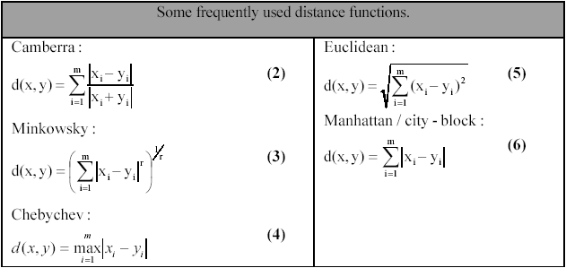
Algoritma Perhitungan Jarak

Slide 29
Contoh Perhitungan KNN

Slide 30
Diberikan data Training berupa dua atribut Bad dan Good untuk mengklasiikasikan sebuah data apakah tergolong Bad atau Good, berikut ini adalah contoh datanya:
Kemudian kita diberikan data baru yang akan kita klasifikasikan, yaitu X = 3 dan Y = 5. Jadi termasuk klasifikasi apa data baru ini? Bad atau Good?
Dimana nilai parameter K = 3.

Slide 31
Langkah 1: kita hitung jarak antara data baru dengan semua data training. Kita menggunakan Euclidean Distance. Kita hitung seperti pada table berikut :

Slide 32
Langkah 2: kita urutkan jarak dari data baru dengan data training dan menentukan tetangga terdekat berdasarkan jarak minimum K.

Slide 33
Langkah 3: tentukan kategori dari tetangga terdekat. Kita perhatikan baris 3, 4, dan 5 pada gambar sebelumnya (diatas). Kategori Ya diambil jika nilai K<=3. Jadi baris 3, 4, dan 5 termasuk kategori Ya dan sisanya Tidak.

Slide 34
Data yang kita miliki pada baris 3, 4 dan 5 kita punya 2 kategori Good dan 1 kategori Bad. Dari jumlah mayoritas (Good > Bad) tersebut kita simpulkan bahwa data baru (X=3 dan Y=5) termasuk dalam kategori Good.

Slide 35
Tugas!
Coba lakukan proses klasifikasi K-NN pada Rapid Miner dengan menggunakan data kanker Payudara (*.csv)
Uji Performa klasifikasi (binominal) dengan menggunakan nilai akurasi dan AUC (Area Under Curve).
Lalu bandingan hasilnya dengan menggunakan algoritma Data Mining yang lain (Naïve Bayes & Decision Tree).
Lalu coba terapkan model normalisasi dan fitur seleksi yang sebelumnya telah dipelajari pada masing-masing algoritma (KNN, Naïve Bayes, & Decision Tree).
Simpulkan Hasilnya!

Slide 36
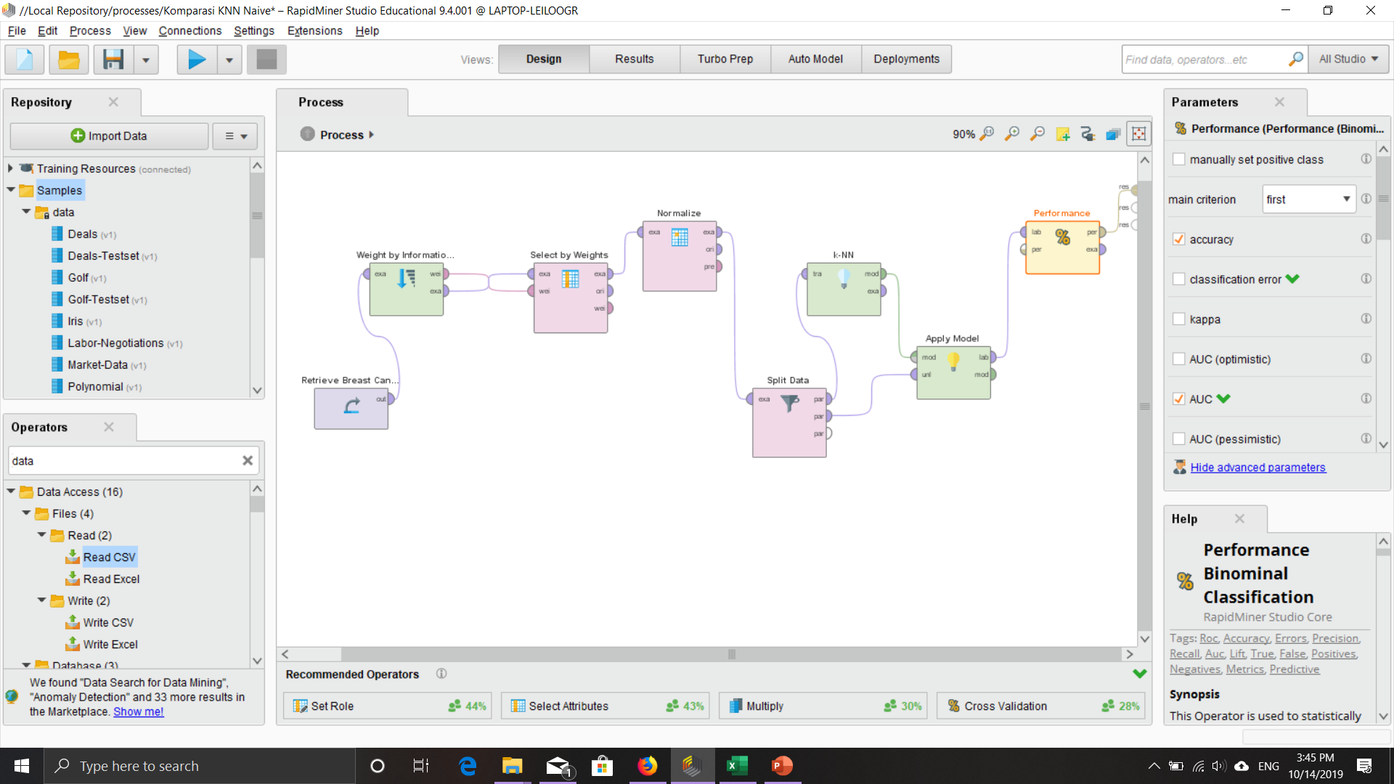

Slide 37
Tutorial Mengambil (membaca) File Excel/CSV

Slide 38
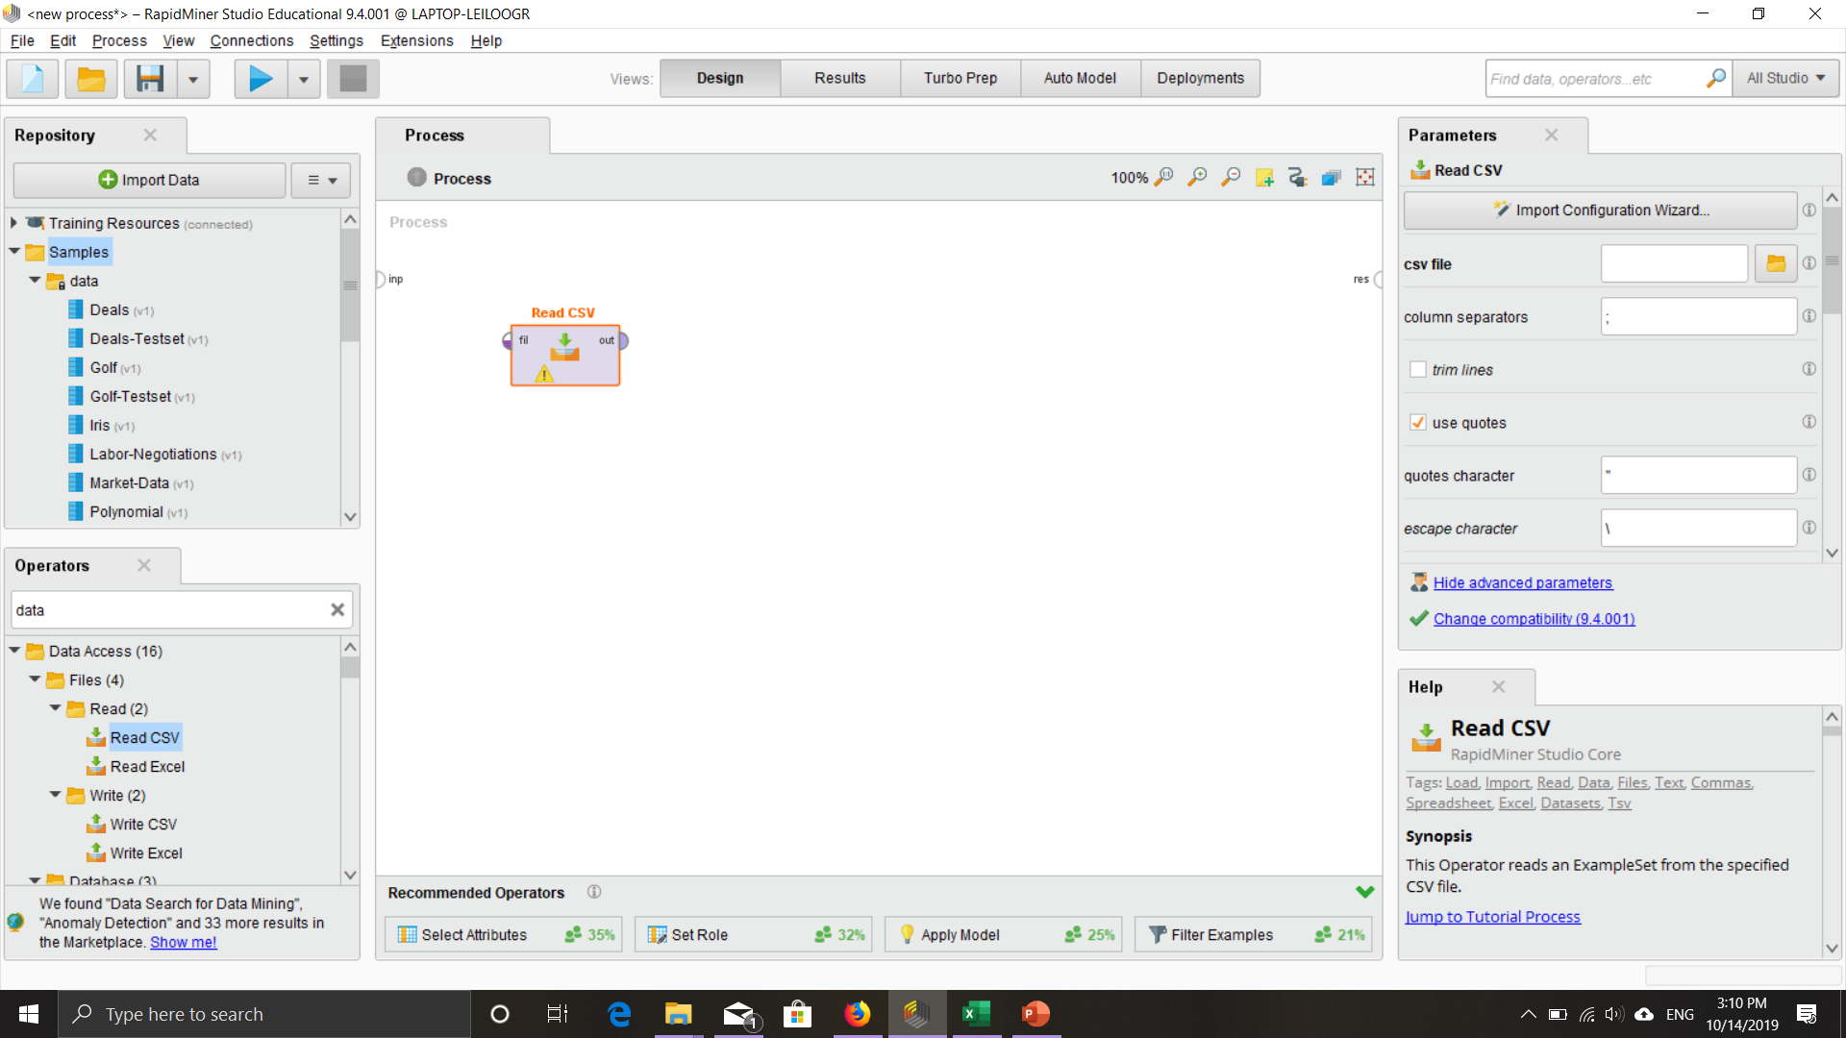

Slide 39
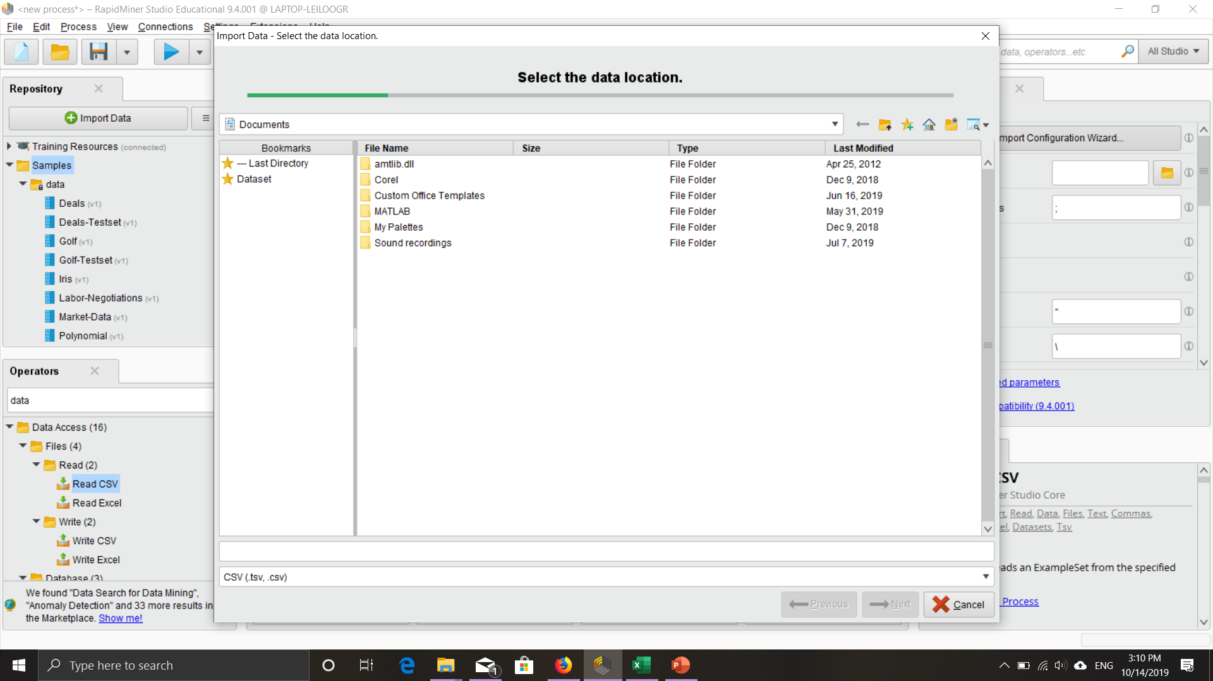
Cari File .CSV yang telah dishare

Slide 40
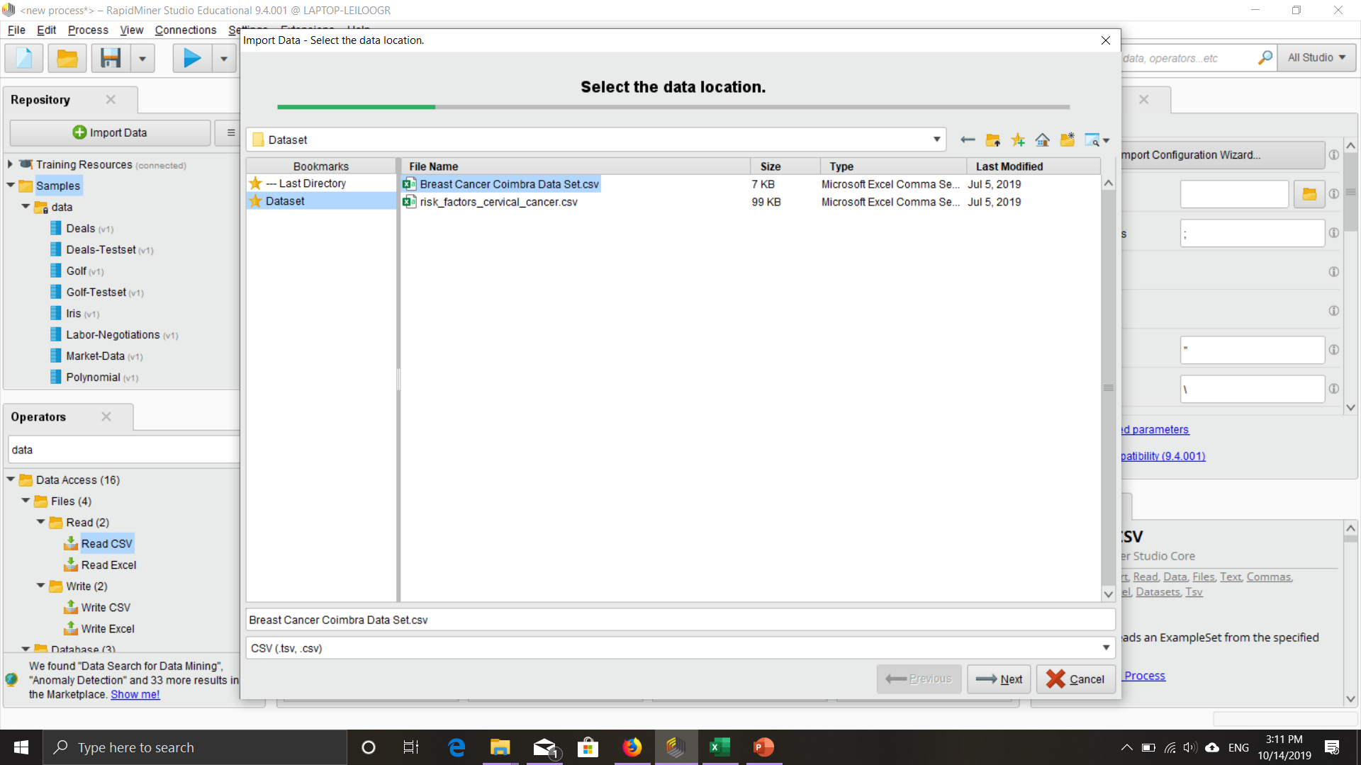

Slide 41
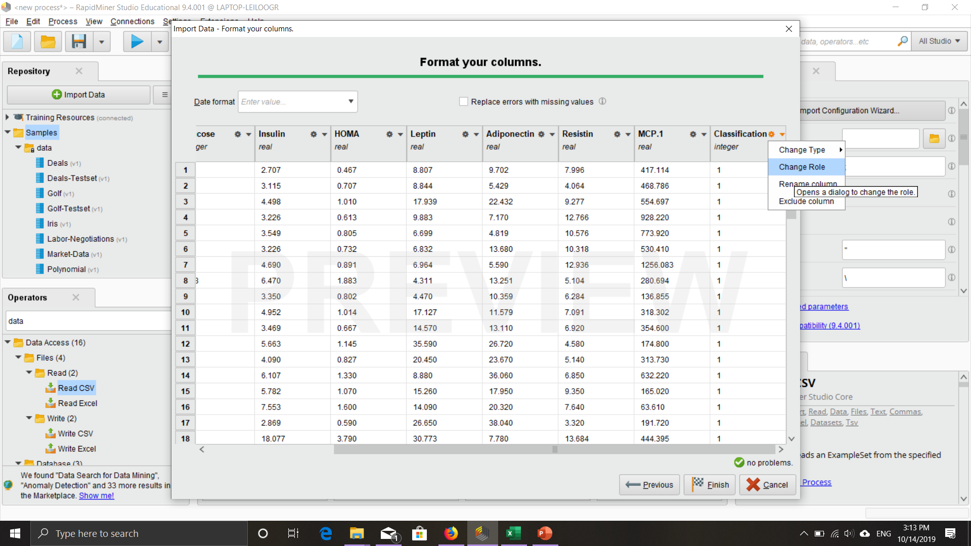

Slide 42
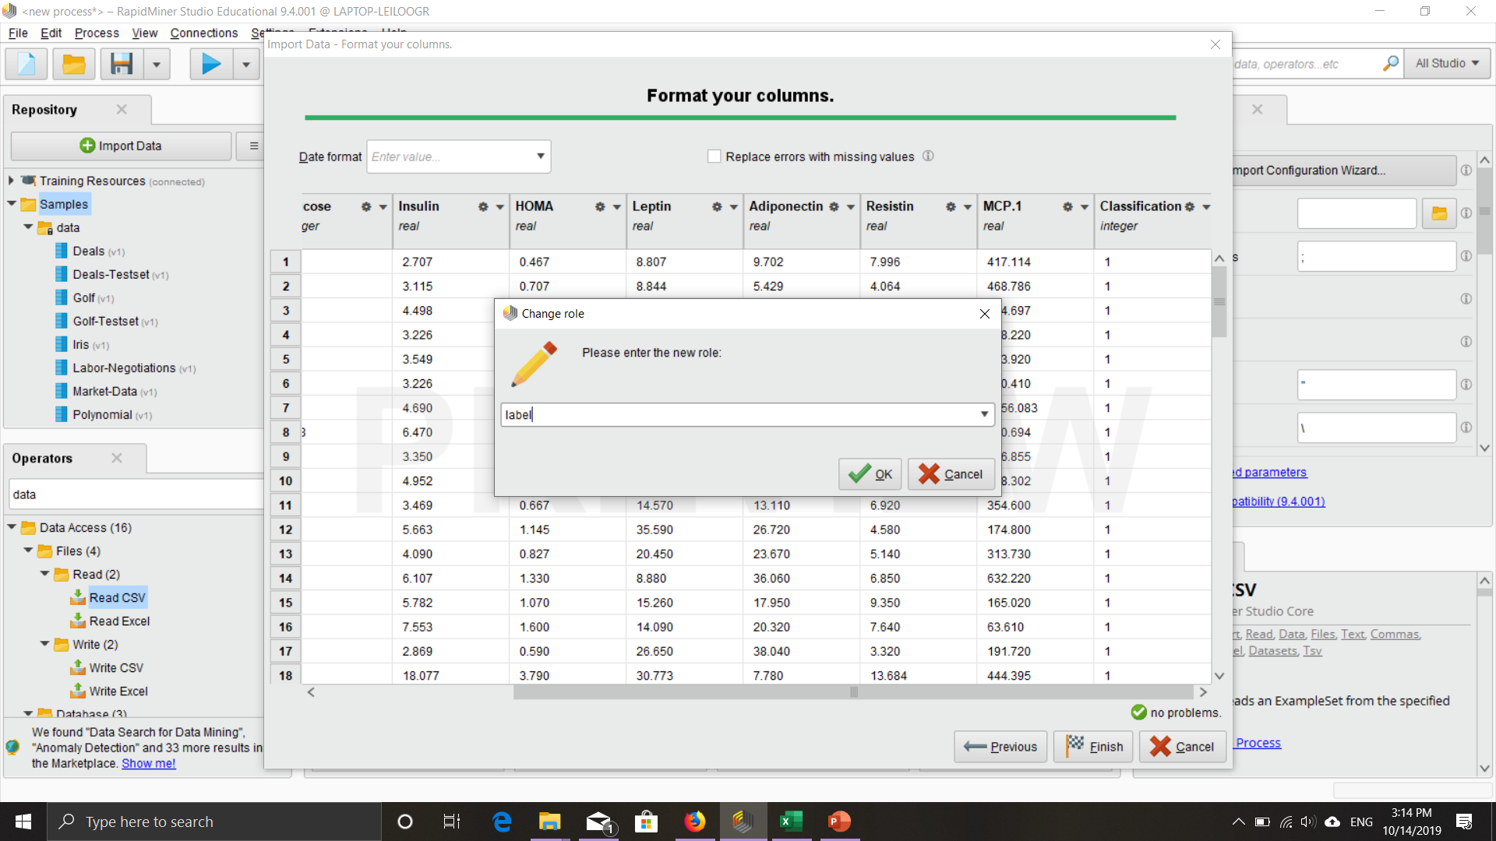

Slide 43
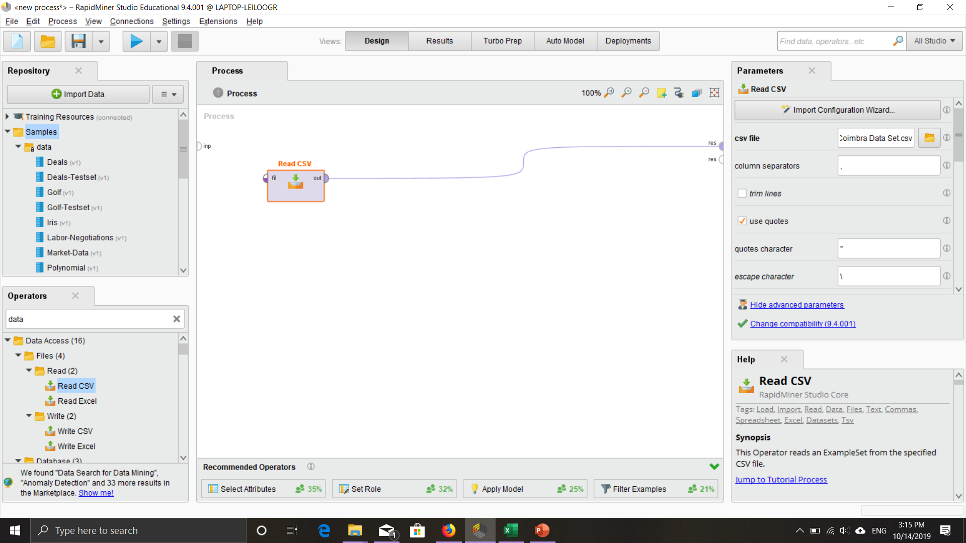

Slide 44
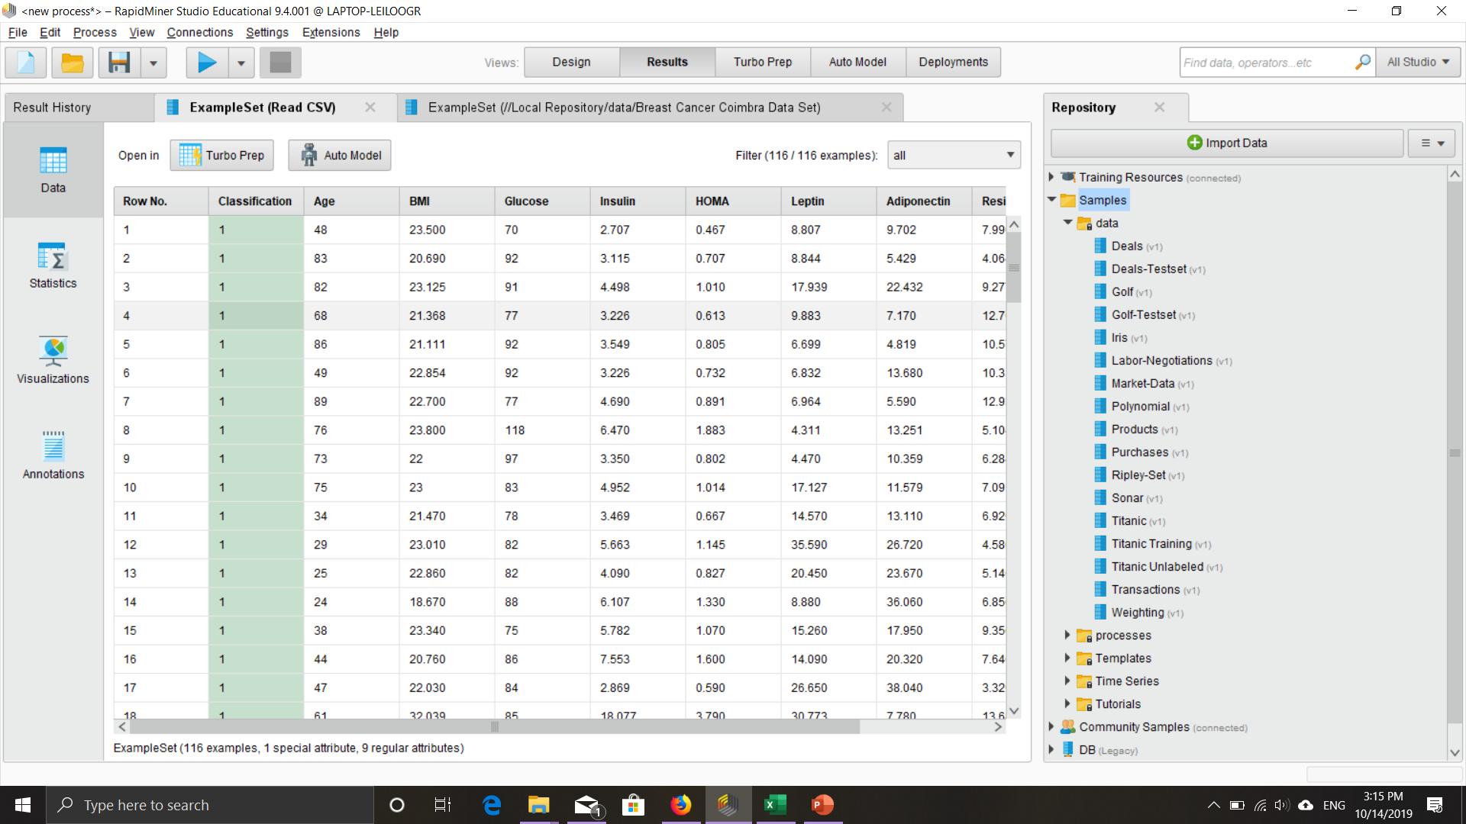

Slide 45
Terimakasih

